Slide 1
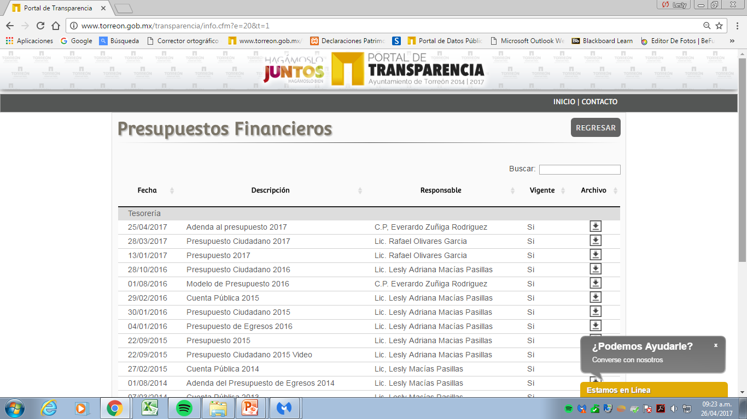
Índice de Información Presupuestal Municipal 2017
2.- Presupuesto de Egresos Disponible en pagina de internet/boletín/gaceta oficial estatal o gaceta oficial municipal.

